Slide 1
TRƯỜNG ĐẠI HỌC CẦN THƠ
TRƯỜNG CÔNG NGHỆ THÔNG TIN VÀ TRUYỀN THÔNG
BÁO CÁO NIÊN LUẬN CƠ SỞ
NGÀNH KHOA HỌC MÁY TÍNH
XÂY DỰNG WEBSITE CUNG CẤP CÁC KHÓA HỌC TRỰC TUYẾN
Sinh viên thực hiện: B2016985 – Đổ Hiếu Nghĩa | Giảng viên hướng dẫn: TS. Trần Nguyễn Minh Thư

Slide 2
NỘI DUNG
01
Vấn đề nghiên cứu
02
Thiết kế - giải pháp cho bài toán
03
Kết quả đạt được
04
Kết luận và hướng phát triển

Slide 3

VẤN ĐỀ NGHIÊN CỨU
Lợi ích của việc học trực tuyến:
Tiện ích và linh hoạt. Tiết kiệm thời gian và chi phí.
Đa dạng nguồn
tài nguyên học tập.
Truy cập đa dạng
đối tượng học.
Xây dựng cộng đồng
học tập trực tuyến.

Slide 4
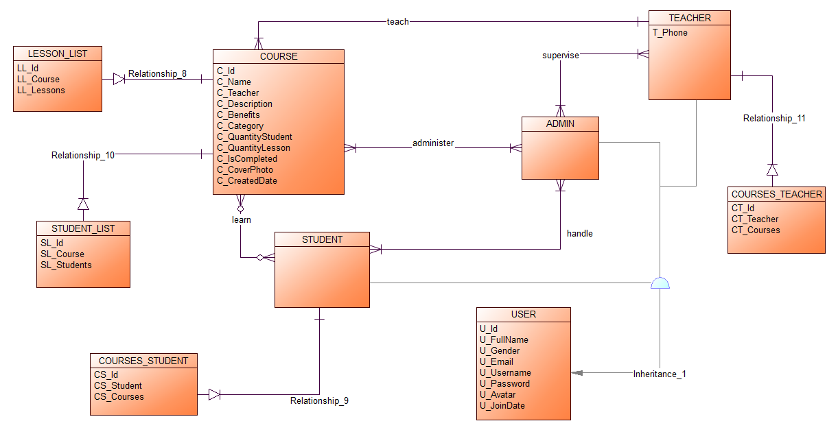
THIẾT KẾ - GIẢI PHÁP CHO BÀI TOÁN
Sơ đồ thực thể liên kết của hệ thống

Slide 5
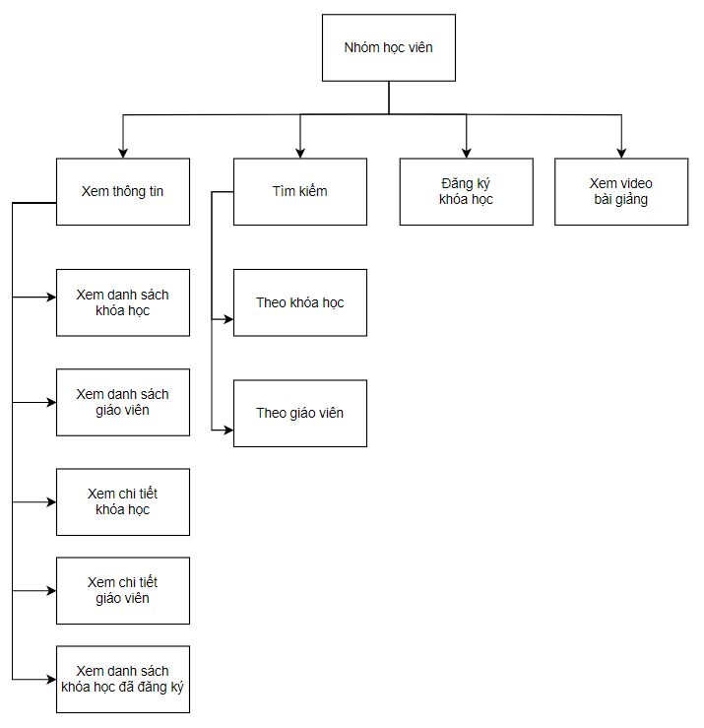
THIẾT KẾ - GIẢI PHÁP CHO BÀI TOÁN
Sơ đồ chức năng nhóm người dùng học viên

Slide 6
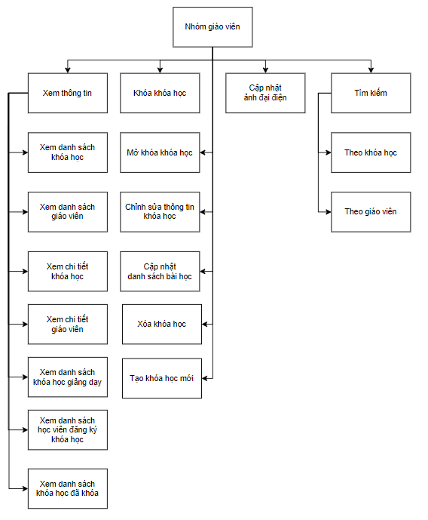
THIẾT KẾ - GIẢI PHÁP CHO BÀI TOÁN
Sơ đồ chức năng người dùng
giáo viên

Slide 7
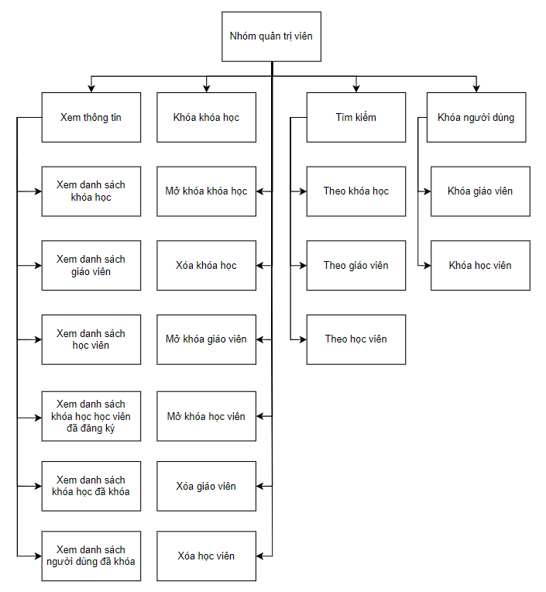
THIẾT KẾ - GIẢI PHÁP CHO BÀI TOÁN
Sơ đồ chức năng người dùng
quản trị viên

Slide 8





THIẾT KẾ - GIẢI PHÁP CHO BÀI TOÁN
Các công nghệ sử dụng

Slide 9
KẾT QUẢ ĐẠT ĐƯỢC
Hiểu được quy trình xây dựng và phát triển ứng dụng web theo mô hình MVC.
Xây dựng website đáp ứng các chức năng như đặc tả.
Ứng dụng Grid System để thiết kế giao diện web tương thích trên nhiều độ rộng thiết bị.

Slide 10
KẾT QUẢ ĐẠT ĐƯỢC
DEMO

Slide 11
KẾT LUẬN VÀ HƯỚNG PHÁT TRIỂN
Các mặt hạn chế của hệ thống:
Chưa có các chức năng cần thiết: bình luận, thống kê, thông báo…
Tương tác giữa các người dùng chưa được đa dạng.

Slide 12
KẾT LUẬN VÀ HƯỚNG PHÁT TRIỂN
Hướng phát triển:
Thiết kế chức năng: bình luận, thống kê, thông báo…
Đa dạng hóa sự tương tác của người dùng.
Thiết kế AI giúp tư vấn lộ trình học phù hợp.

Slide 13
THANK YOU!

